Slide 1

De wereld van de Omgevingswet
Slag-sessies
Edwin Voogd
Linda van Berkel
Twitter: @AandeslagOw
Twitter: #slag-sessies
LinkedIn: Aan de slag met de Omgevingswet
www.aandeslagmetdeomgevingswet.nl

Slide 2
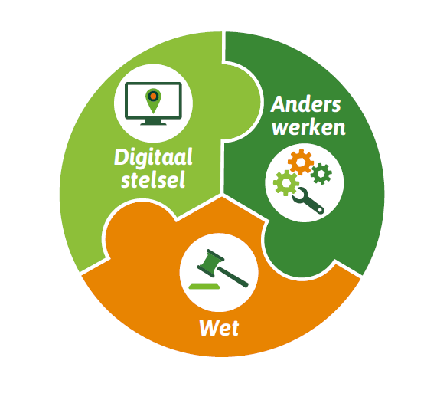
Welkom
Doel van het stelsel
De Omgevingswet:
de wet (juridische aspecten)
anders werken
digitale opgave
Planning en informatiebronnen
Notes:
De inhoud van deze inleiding is ook terug te vinden op de website op de pagina’s:
Beginnen met de omgevingswet onder het kopje omgevingswet.
https://aandeslagmetdeomgevingswet.nl/omgevingswet/

Slide 3

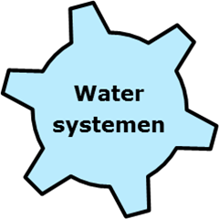
Doel Omgevingswet
Eén samenhangende wet over de fysieke leefomgeving
… die ontwikkeling stimuleert
… en die kwaliteit van de leefomgeving waarborgt
Ruimtelijke ordening
Natuur
Water
Milieu
Bouwen
Cultuur historie
Infra
Notes:
Het motto van de wet is: ‘ruimte voor ontwikkeling, waarborgen voor kwaliteit’. Het motto is vertaald in twee maatschappelijke doelen:
een veilige en gezonde fysieke leefomgeving en een goede omgevingskwaliteit bereiken en in stand houden
de fysieke leefomgeving doelmatig beheren, gebruiken en ontwikkelen om er maatschappelijke behoeften mee te vervullen
Omgevingswet staat voor een goede balans tussen het benutten en beschermen van de fysieke leefomgeving.
Beschermen en benutten
Art 1.2 : ook bodem onderdeel fysieke leefomgeving
Omvat in ieder geval:
bouwwerken
infrastructuur
watersystemen
water
bodem
lucht
landschappen
natuur
cultureel erfgoed
werelderfgoed
Fysieke leefomgeving
Activiteiten die daarvoor gevolgen (kunnen) hebben
Vooralsnog alleen gebiedsgericht
Artikel 1.2 (fysieke leefomgeving)
art. 1.2 lid 1 Deze wet gaat over:
a. de fysieke leefomgeving, en
b. activiteiten die gevolgen hebben of kunnen hebben voor de fysieke leefomgeving.
art. 1.2 lid 2 De fysieke leefomgeving omvat in ieder geval:
a. bouwwerken,
b. infrastructuur,
c. watersystemen,
d. water,
e. bodem,
f. lucht,
g. landschappen,
h. natuur,
i. cultureel erfgoed,
j. werelderfgoed.
118, onder
I
art. 1.2 lid 3 Als gevolgen voor de fysieke leefomgeving worden in ieder geval aangemerkt gevolgen die kunnen voortvloeien uit:
a. het wijzigen van onderdelen van de fysieke leefomgeving of het gebruik daarvan,
b. het gebruik van natuurlijke hulpbronnen,
c. activiteiten waardoor emissies, hinder of risico’s worden veroorzaakt,
d. het nalaten van activiteiten.
art. 1.2 lid 4 Als gevolgen voor de fysieke leefomgeving worden ook aangemerkt gevolgen voor de mens, voor zover deze wordt of kan worden beïnvloed
door of via onderdelen van de fysieke leefomgeving.
Artikel 1.3 (maatschappelijke doelen van de wet)
Deze wet is, met het oog op duurzame ontwikkeling, de bewoonbaarheid van het land en de bescherming en verbetering van het leefmilieu
gericht op het in onderlinge samenhang:
a. bereiken en in stand houden van een veilige en gezonde fysieke leefomgeving en een goede omgevingskwaliteit, ook vanwege de intrinsieke
waarde van de natuur, en
b. doelmatig beheren, gebruiken en ontwikkelen van de fysieke leefomgeving ter vervulling van maatschappelijke behoeften.

Slide 4
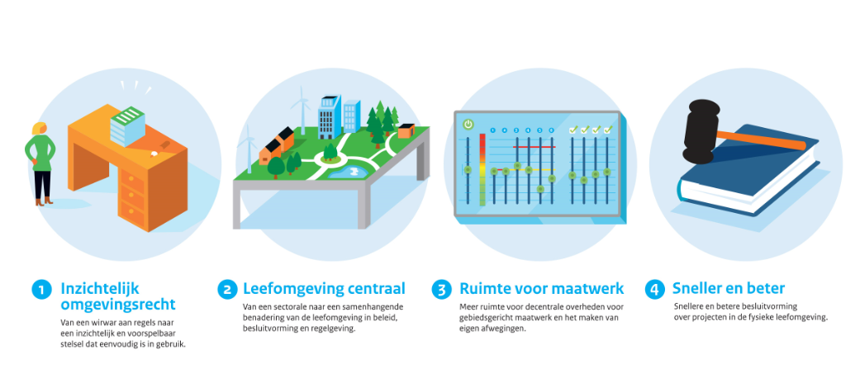




Wat de stelselherziening beoogt
Notes:
Het merendeel van de ervaren knelpunten in het omgevingsrecht heeft te maken met twee
hoofdproblemen:
A. Complexe en versnipperde regelgeving
Gevolg: onoverzichtelijkheid, onvoorspelbaarheid en onvoldoende samenhang in het
omgevingsrecht.
B. Onbalans tussen zekerheid en dynamiek
Gevolgen:
• slepende besluitvormingsprocessen;
• hoge onderzoekslasten;
• gedetailleerde plannen, normen en voorschriften;
• weinig ruimte voor politieke sturing, eigen verantwoordelijkheid en innovatie.
De wat van de Omgevingswet: wat beoogt de wet
De vier verbeterdoelen voor de vernieuwing van het omgevingsrecht vormen de achtergrond voor een aantal vaste beleidsmatige uitgangspunten die gebruikt worden bij de stelselherziening van het omgevingsrecht.
Verbeterdoel: Het vergroten van de inzichtelijkheid, de voorspelbaarheid en het gebruiksgemak van het omgevingsrecht
Een belangrijke stap om het omgevingsrecht eenvoudiger te maken, is de keuze voor een beperkt palet aan basisinstrumenten, met elk een helder onderscheiden beleidsmatige of juridische functie. De instrumenten zijn dus in beginsel gelijk voor alle domeinen en voor alle bestuurslagen. De Omgevingswet kent een zestal kerninstrumenten: de omgevingsvisie, het programma, decentrale regels, algemene rijksregels, de omgevingsvergunning en het projectbesluit. Voor de overheidsinterne sturing zijn omgevingswaarden en instructieregels de belangrijkste instrumenten. Daarnaast omvat de Omgevingswet ondersteunende instrumenten die nodig zijn om besluiten te nemen en te effectueren, zoals procedurebepalingen en regelingen voor toezicht en handhaving.
De gebruiker staat centraal in het omgevingsrecht. Daarom wordt voor het merendeel van de activiteiten volstaan met algemene regels als kader voor het handelen. Het voordeel daarvan is dat de initiatiefnemer zonder tussenkomst van de overheid weet welke randvoorwaarden van toepassing zijn voor zijn activiteiten en wat zijn handelingsvrijheid is. Met algemene regels kunnen tijdrovende en verhoudingsgewijs dure vergunningprocedures worden voorkomen.
Waar wel vergunningen nodig zijn geldt als uitgangspunt: één loket, één bevoegd gezag en één besluit. Op dit uitgangspunt is in de Omgevingswet één uitzondering gemaakt, de omgevingsvergunning voor wateractiviteiten is een apart besluit in verband met het functionele bestuur door waterschappen.
Verbeterdoel: Het bewerkstelligen van een samenhangende benadering van de fysieke leefomgeving in beleid, besluitvorming en regelgeving
Centraal in de Omgevingswet staat een samenhangende zorg voor de fysieke leefomgeving. De samenhangende benadering bevordert integrale oplossingen, die bij een sectorale aanpak buiten beeld kunnen blijven. Integraal beleid betekent overigens niet dat er geen sectorale beleidsdoelen meer zullen zijn. Zo zullen er steeds doelen en randvoorwaarden blijven op het gebied van veiligheid, gezondheid, kwaliteit van ecosystemen, beschikbaarheid van hulpbronnen en behoud van cultureel erfgoed. Sterker nog: het is voor een goede integratie juist van belang dat sectorale doelen en randvoorwaarden helder en eenduidig zijn vastgesteld, omdat deze het uitgangspunt vormen voor de integrale zorg voor de fysieke leefomgeving.
Uitgangspunt is dat besluiten op grond van de Omgevingswet zo veel mogelijk integraal zijn, zodat alle belangen die aan de orde zijn in de fysieke leefomgeving worden meegewogen. Toch blijven er ook onder de Omgevingswet besluiten met een beperkter beoordelingskader. Het is namelijk vanuit het oogpunt van rechtszekerheid niet wenselijk als na een integrale afweging op hoofdlijnen opnieuw een brede belangenafweging plaatsvindt bij een meer op de uitvoering gericht besluit. Voor de omgevingsvergunning geldt daarom in het algemeen een beperkt beoordelingskader.
Verbeterdoel: Het vergroten van de bestuurlijke afwegingsruimte door een actieve en flexibele aanpak mogelijk te maken voor het bereiken van doelen voor de fysieke leefomgeving
Bestuursorganen worden bij beleidsvorming en bij besluitvorming over initiatieven en projecten geacht de betrokken belangen een volwaardige plaats te geven. Bij die belangenafweging hebben zij de ruimte keuzen te maken. Die ruimte voor bestuursorganen wordt – uitgaande van hun wettelijke taken en bevoegdheden – bepaald door regels die bij of krachtens de Omgevingswet worden gesteld. In grote delen van het omgevingsrecht stelt de centrale overheid eisen aan de inhoud, toelichting of motivering van besluiten van andere bestuursorganen. Dit soort regels wordt ‘instructieregels’ genoemd. De wijze waarop instructieregels nu zijn vormgegeven leidt er soms toe dat doelen naar de achtergrond verdwijnen en normen voorop komen te staan. De regels laten dan te weinig ruimte voor politieke sturing, eigen verantwoordelijkheid, regionale differentiatie en innovatie. Daardoor komt het maken van een samenhangende belangenafweging over een initiatief soms in het gedrang. Een uitgangspunt is dan ook dat de instructieregels zoveel mogelijk ruimte laten voor een discretionaire afweging door dat andere bestuursorgaan. Toch zullen er altijd gevallen blijven waarmee bij het stellen van regels geen rekening kon worden gehouden. Het nieuwe stelsel kent mogelijkheden om uitzonderingen toe te laten als de reguliere regels leiden tot onredelijke belemmeringen in verband met bijvoorbeeld bijzondere lokale situaties, complexe gebieden of gebiedsoverstijgende belangen.
Die afwegingsruimte gaat niet zover dat een bestuursorgaan afwegingen kan maken over de taken van een ander bestuursorgaan. Uitgangspunt is dat elke overheid sturingsmogelijkheden houdt op activiteiten die zijn taken raken en om die reden betrokken wordt bij de besluitvorming. Hiervoor geldt het adagium ‘bij een taak hoort een bevoegdheid’.
Verbeterdoel: Het versnellen en verbeteren van besluitvorming over projecten in de fysieke leefomgeving
Voor een activiteit, zoals bedrijfsuitbreiding, of een combinatie van activiteiten kan in beginsel via één toestemming een akkoord van de overheid worden verkregen. In sommige gevallen zijn achter de schermen meerdere overheden betrokken bij het verlenen van die toestemming.
Overigens mag de initiatiefnemer er zelf voor kiezen om de toestemming voor zijn activiteiten in meerdere vergunningaanvragen te splitsen, om zo bijvoorbeeld de meer principiële aanvragen eerst af te wikkelen en de meer technische aanvragen pas te doen als de principetoestemming binnen is. Dit omdat de technische aanvragen investeringen in ontwerp of onderzoek vergen.
De herziening van het omgevingsrecht is ook gericht op doelmatiger onderbouwend onderzoek voor de besluitvoorbereiding. Onderzoek is geen doel op zich, maar een bijdrage aan zorgvuldige besluitvorming. Het is primair aan het bevoegd gezag om te bepalen of er voldoende onderbouwend onderzoek is gedaan om een besluit te kunnen nemen.
Kamerstukken II 2013/14, 33 962, nr. 3, blz. 30-49.

Slide 5
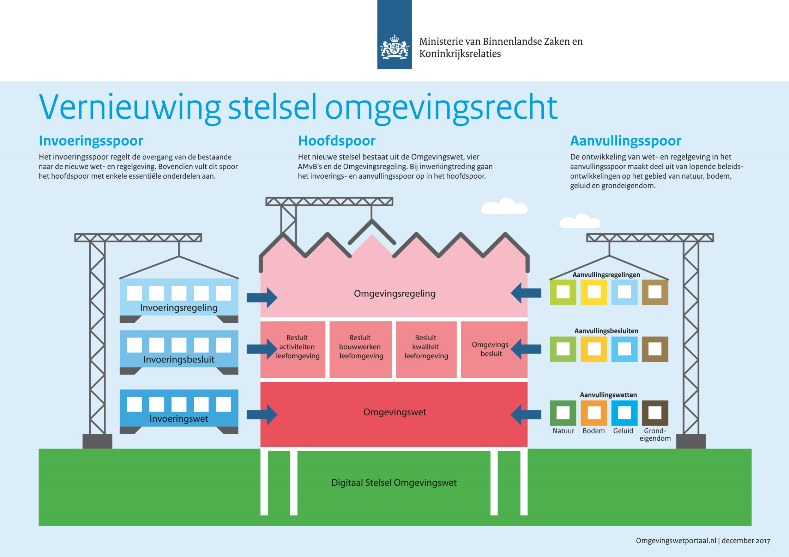
Wetgevingsproces

Slide 6

Planning

Slide 7
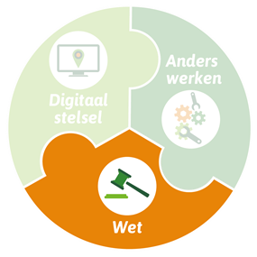
De Omgevingswet (inhoud)

Slide 8
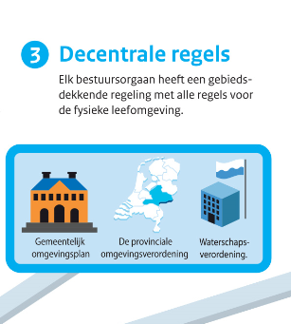
6 Instrumenten: Decentrale regels
Notes:
Uitgelicht omdat instrument decentrale regels niet herkenbaar is. Wel de drie hier genoemde decentrale regels:
Omgevingsplan
Omgevingsverordening
Waterschapsverordening

Slide 9
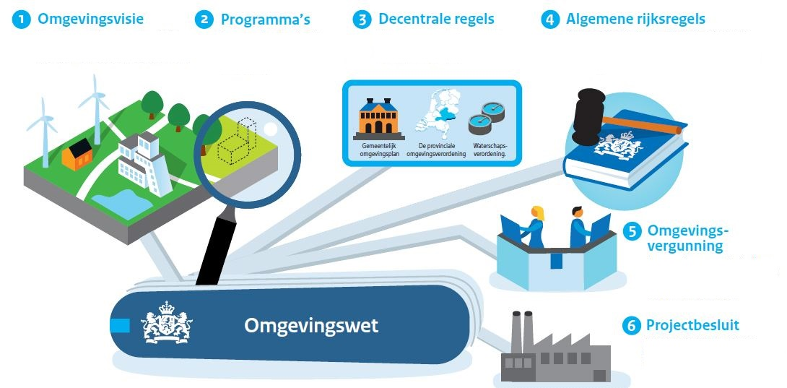
Kerninstrumenten
Notes:
De gereedschapskist voor alle spelers in het omgevingsrecht en daarnaast andere instrumenten zoals instructieregels en omgevingswaarden
Om de doelen van de wet te realiseren: beschermen en ontwikkelen fysieke leefomgeving.
Fysieke leefomgeving in ieder geval:
bouwwerken
infrastructuur
watersystemen
water
bodem
lucht
landschappen
natuur
cultureel erfgoed
werelderfgoed
Ambitie/ maatschappelijke opgave, globale omschrijving doelen → omgevingsvisie
Programma → maatregelen die je wilt nemen om bepaalde doelen te halen. Sommige programma’s zijn verplicht.
Algemene regels en omgevingsvergunning regels voor initiatiefnemers, burgers en bedrijven moeten hieraan voldoen willen zij een activiteit op een locatie gaan ondernemen
Rijk: grondslag in de omgevingswet, aanwijzen van vergunningplichtige activiteiten en algemene regels, indieningsvereisten melding in Besluit Activiteiten Leefomgeving, Besluit Bouwwerken Leefomgeving, procedurele regels in Omgevingsbesluit en beoordelingsregels (rijks)omgevingsvergunning Besluit Kwaliteit Leefomgeving. indieningsvereisten vergunning → volgt in omgevingsregeling
Decentraal algemene regels en omgevingsvergunning in Omgevingsplan, Waterschapsverordening en omgevingsverordening
Projectbesluit voor complexe projecten met publiek belang, wijzingen in 1 keer de regels van het omgevingsplan
Omgevingswaarde (zie afdeling 2.3) zijn meetbare of berekenbaar geformuleerde doelen/normen voor de kwaliteit die een gemeente, provincie of Rijk voor (een onderdeel van) de fysieke leefomgeving wil bereiken. Omgevingswaarden kunnen ook volgen uit Europese of andere internationale verplichtingen.
Verplichte omgevingswaarde rijk voor:
luchtkwaliteit
waterkwaliteit
zwemwaterkwaliteit
Waterveiligheid
Verplichte omgevingswaarde provincie voor:
waterveiligheid
Voorbeeld van algemene regel rijk in Besluit Activiteiten Leefomgeving rechtstreeks werkend voor burgers en bedrijven:
Artikel 4.942 (bodem: bodembeschermende voorziening)
Met het oog op het voorkomen van verontreiniging van de bodem bevindt een tankcontainer of verpakking zich boven of in een lekbak
Gemeente mag ook een omgevingswaarde stellen
Voorbeeld van instructieregel Rijk in Besluit Kwaliteit Leefomgeving voor gemeente voor het omgevingsplan:
Artikel 5.45 (activiteiten bergend deel rivierbed)
1. Voor zover een omgevingsplan van toepassing is op het bergend deel van het rivierbed van de grote rivieren, kan het omgevingsplan, naast de activiteiten, bedoeld in artikel 5.44, ook andere activiteiten toelaten, mits een afname van het bergend vermogen van de rivier als gevolg van die activiteiten wordt gecompenseerd.
2. Het omgevingsplan bevat in dat geval de maatregelen die de afname van het bergend vermogen compenseren.

Slide 10
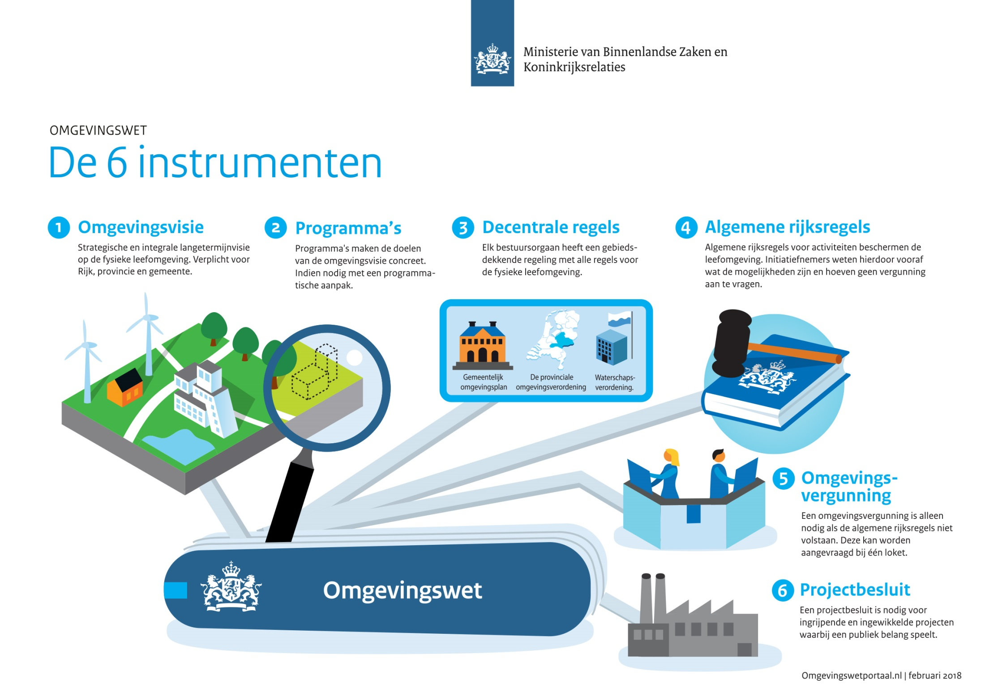
Zes kerninstrumenten
Notes:
De andere kerninstrumenten.
De gereedschapskist voor alle spelers in het omgevingsrecht en daarnaast andere instrumenten zoals instructieregels(besluit) en omgevingswaarden
Om de doelen van de wet te realiseren: beschermen en ontwikkelen fysieke leefomgeving.
Fysieke leefomgeving in ieder geval:
bouwwerken
infrastructuur
watersystemen
water
bodem
lucht
landschappen
natuur
cultureel erfgoed
werelderfgoed
Ambitie/ maatschappelijke opgave, globale omschrijving doelen → omgevingsvisie
Programma → maatregelen die je wilt nemen om bepaalde doelen te halen. Sommige programma’s zijn verplicht.
Algemene regels en omgevingsvergunning regels voor initatiefnemers, burgers en bedrijven moeten hieraan voldoen willen zij een activiteit op een locatie gaan ondernemen
Rijk: grondslag in de omgevingswet, aanwijzen van vergunningplichtige activiteiten en algemene regels, indieningsvereisten melding in Besluit Activiteiten Leefomgeving, Besluit Bouwwerken Leefomgeving, procedurele regels in Omgevingsbesluit en beoordelingsregels (rijks)omgevingsvergunning Besluit Kwaliteit Leefomgeving. indieningsvereisten vergunning → volgt in omgevingsregeling
Decentraal algemene regels en omgevingsvergunning in Omgevingsplan, Waterschapsverordening en omgevingsverordening
Projectbesluit voor complexe projecten met publiek belang, wijzingen in 1 keer de regels van het omgevingsplan
Omgevingswaarde (zie afdeling 2.3) zijn meetbare of berekenbaar geformuleerde doelen/normen voor de kwaliteit die een gemeente, provincie of Rijk voor (een onderdeel van) de fysieke leefomgeving wil bereiken. Omgevingswaarden kunnen ook volgen uit Europese of andere internationale verplichtingen.
Verplichte omgevingswaarde rijk voor:
luchtkwaliteit
waterkwaliteit
zwemwaterkwaliteit
Waterveiligheid
Verplichte omgevingswaarde provincie voor:
waterveiligheid
Voorbeeld van algemene regel rijk in Besluit Activiteiten Leefomgeving rechtstreeks werkend voor burgers en bedrijven:
Artikel 4.942 (bodem: bodembeschermende voorziening)
Met het oog op het voorkomen van verontreiniging van de bodem bevindt een tankcontainer of verpakking zich boven of in een lekbak
Gemeente mag ook een omgevingswaarde stellen
Voorbeeld van instructieregel Rijk in Besluit Kwaliteit Leefomgeving voor gemeente voor het omgevingsplan:
Artikel 5.45 (activiteiten bergend deel rivierbed)
1. Voor zover een omgevingsplan van toepassing is op het bergend deel van het rivierbed van de grote rivieren, kan het omgevingsplan, naast de activiteiten, bedoeld in artikel 5.44, ook andere activiteiten toelaten, mits een afname van het bergend vermogen van de rivier als gevolg van die activiteiten wordt gecompenseerd.
2. Het omgevingsplan bevat in dat geval de maatregelen die de afname van het bergend vermogen compenseren.

Slide 11
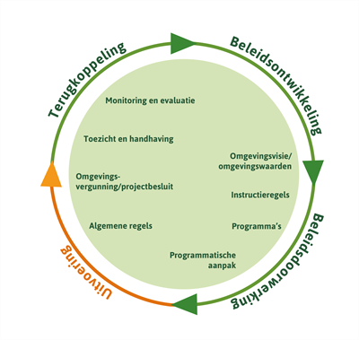
Beleidscyclus Omgevingswet
Alle bestuursorganen gebruiken dezelfde (kern)instrumenten > kenbaarheid
      ruimte voor ontwikkeling en aanpassing indien nodig > flexibiliteit
      Samenspel van instrumenten
Notes:
bewust een volgende stap nemen in beleidscyclus

Slide 12
NOVI
Omgevingsvisie
Pr.Omgevingsvisie
Programma
(Maatwerk)regels
Omgevingswaarde (Bkl)
Decentrale omgevingsverg.
Omgevingsplan
Programma (overschrijding)
Instructiere-gels (Bkl)
Projectbesluit,
Notes:
Voorbeeld!
Dit plaatje is als voorbeeld genoemd en niet verbanden zijn uitputtend weergegeven. Is een inleiding naar het volgende plaatje.
Gekozen is voor het centrale instrument voor gemeente, omgevingsplan. Wat betekent het:
Stippellijn is indirect invloed van een instrument, al dan niet van een ander bestuursorgaan. Zo levert een programma lang niet altijd juridische gevolgen voor het omgevingsplan op (denk aan een subsidie of communicatie).
De groene lijnen geven weer dat vanuit de omgevingsvisie een voornemen tot het inzetten van een instrument kan volgen.
De doorgetrokken paarse lijnen betekenen dat om doorwerking te krijgen, de instrumenten moeten doorwerken in het omgevingsplan.

Slide 13
gemeente
Samenhang omgevingsvisie, programma, omgevingsplan, waterschaps-/omgevingsverordening
omgevingsvisie
programma
programma
programma
omgevings-visie
(instructieregel) omgevings-verordening
instructieregels besluit kwaliteit leefomgeving
omgevingsplan
omgevingsvisie
provincie
rijk
waterschapverordening
programma
waterschap
Notes:
Relatie omgevingsvisie omgevingsplan:
In de omgevingsvisie wordt beschreven wat de gemeente wil bereiken, welke maatschappelijke opgaves er zijn, welke ambitie zij heeft over de volle breedte van de fysieke leefomgeving.
In een omgevingsplan neemt zij regels op die bijdragen aan het realiseren van deze doelstellingen. De doelen in de visie hoeven niet met regels te worden afgedwongen, In een programma kan een gemeente ook andere maatregelen opnemen zoals subsidieregeling om initiatieven die aan de doelen bijdragen te ondersteunen of fysieke maatregelen.
Een bestuursorgaan kan er voor kiezen om het beleid uit de omgevingsvisie voor een gebied of voor onderwerpen uitwerken/specificeren in een programma. Het programma bevat dan ook beleid voor de fysieke leefomgeving dat invloed op het omgevingsplan of de drager van de instructieregels.
Omgevingsvisies van het rijk en van de provincies werken niet rechtstreeks door in de omgevingsvisie van de gemeente. De wet bepaalt wel dat bestuursorgaan rekening moet houden met de taken en bevoegdheden van een ander bevoegd gezag. Echter de omgevingsvisie van het rijk en van provincies motiveren de instructieregels die respectievelijk in het Besluit kwaliteit leefomgeving en omgevingsverordening van de provincie zijn opgenomen.
In het Besluit Kwaliteit Leefomgeving zijn ook instructieregels opgenomen die rechtstreeks doorwerken in het omgevingsplan, waterschap/omgevingsverordening. Verder leggen de instructieregels van het rijk in het Besluit Kwaliteit Leefomgeving op dat het waterschap rekening houdt met het regionale waterprogramma van de provincie. De provincie kan dit programma vertalen in instructieregels in de omgevingsverordening. Partijen kunnen er ook voor kiezen om gezamenlijk een waterprogramma opstellen of afspraken maken in bijvoorbeeld bestuurlijk convenant.
De provinciale omgevingsverordening kan ook instructieregels voor de waterschapsverordening bevatten.
Tussen waterschapsverordening en omgevingsplan bestaat een wisselwerking. Zo kan het waterschap in haar verordening ruimte bieden voor bijvoorbeeld regenwaterlozingen op het oppervlaktewater, waardoor de gemeente deze lozingen niet op het vuilwaterriool hoeft te te stan als op het oppervalktewater geloosd kan worden. En vergt de toebedeling van functie aan locatie in het omgevingsplan wellicht aanpassing van regels in de waterschapsverordening.
Rijk , provincie en gemeente zijn verplicht 1 omgevingsvisie vast te stellen, maar partijen kunnen ook gezamenlijk een regionale omgevingsvisie vaststellen.
Zie ook de informatie over samenhang van instrumenten op de website!

Slide 14
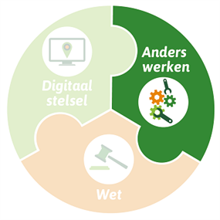
Anders werken

Slide 15
Veranderopgave
Meer/anders integraal werken
Meer/anders gebiedsgericht werken
Meer/anders in regionale samenwerking
Meer/anders in samenwerking met de samenleving
Notes:
Om de verbeterdoelen te bereiken, vraagt de wet om een andere manier van werken:
(meer) Integraal: alle inhoudelijke beleidsdomeinen, maar ook de ondersteunende domeinen van informatievoorziening, dienstverlening, juridische zaken, werkprocessen, communicatie etc
(meer) Gebiedsgericht: redeneren vanuit de maatschappelijke opgaven in het gebied
(meer) In (keten)samenwerking in de regio: met andere gemeenten, waterschappen, provincie, ODs, VR, GGD/GHOR
(meer) In samenwerking met de samenleving: met organisaties, bewoners en ondernemers, zowel als initiatiefnemer of belanghebbende bijeen concreet project als als betrokkene bij de fysieke leefomgeving (bijv bij een omgevingsvisie)
Grootste verandering zit niet zo zeer in de letter van de wet maar in de geest.
Het vraagt een cultuurverandering, dat is de grootste opgave
Andere competenties
Verschuiving van vergunning naar toezicht en handhaving en planvorming (meer algemene regels)
Meer samen
Meer meedenkend i.p.v van toetsend
Doelvoorschriften vragen andere competenties dan middelvoorschriften
Communicatief, loslaten en vertrouwen
Dienstverlenend.
Participatie wordt belangrijk aan het begin van het traject van visie- en planvorming, maar veel organisaties (gemeenten, denk aan gemeente Delft) betrekken ook al allerlei stakeholders bij het nadenken over de gewenste manier van het invoeren van de Omgevingswet!
Vandaar dat allerlei partijen hebben meegewerkt aan het ontwikkelen van een Inspiratiegids participatie. Aan deze gids worden steeds nieuwe ervaringen en hulmiddelen toegevoegd.
Of wordt hier nu een situatie geschetst die we al lang in gang hebben gezet.
Wordt al veel zaakgerichter en gebiedsgericht gewerkt.
Plannen worden al samen met de private partijen ontwikkeld
Participatie wordt al anders georganiseerd.

Slide 16
Aan de slag !
Ambities bepalen
Bestaande gegevens gebruiken voor beleidscyclus (VTH)
Om doelen te realiseren: deel agenda met anderen (afhankelijkheden tussen kerninstrumenten)
Bekijk de instrumenten in samenhang
Kijk over je eigen overheidslaag heen
Investeer in regionale samenwerkingsverbanden

Slide 17


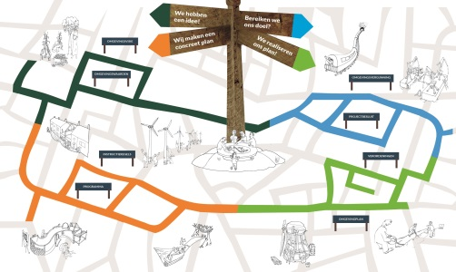

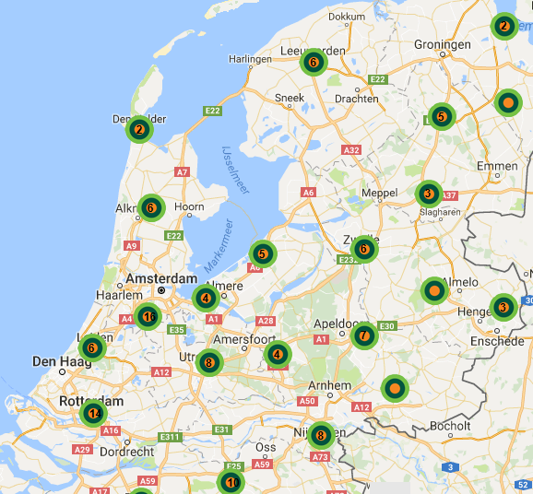

Doe mee
Veranderprofielen
Vensters op de Ow
Inspiratiegids participatie
Aan de slag trofee 2018
Game: Buurtje bouwen
Aandeslag-kaart130+ pilots

Slide 18
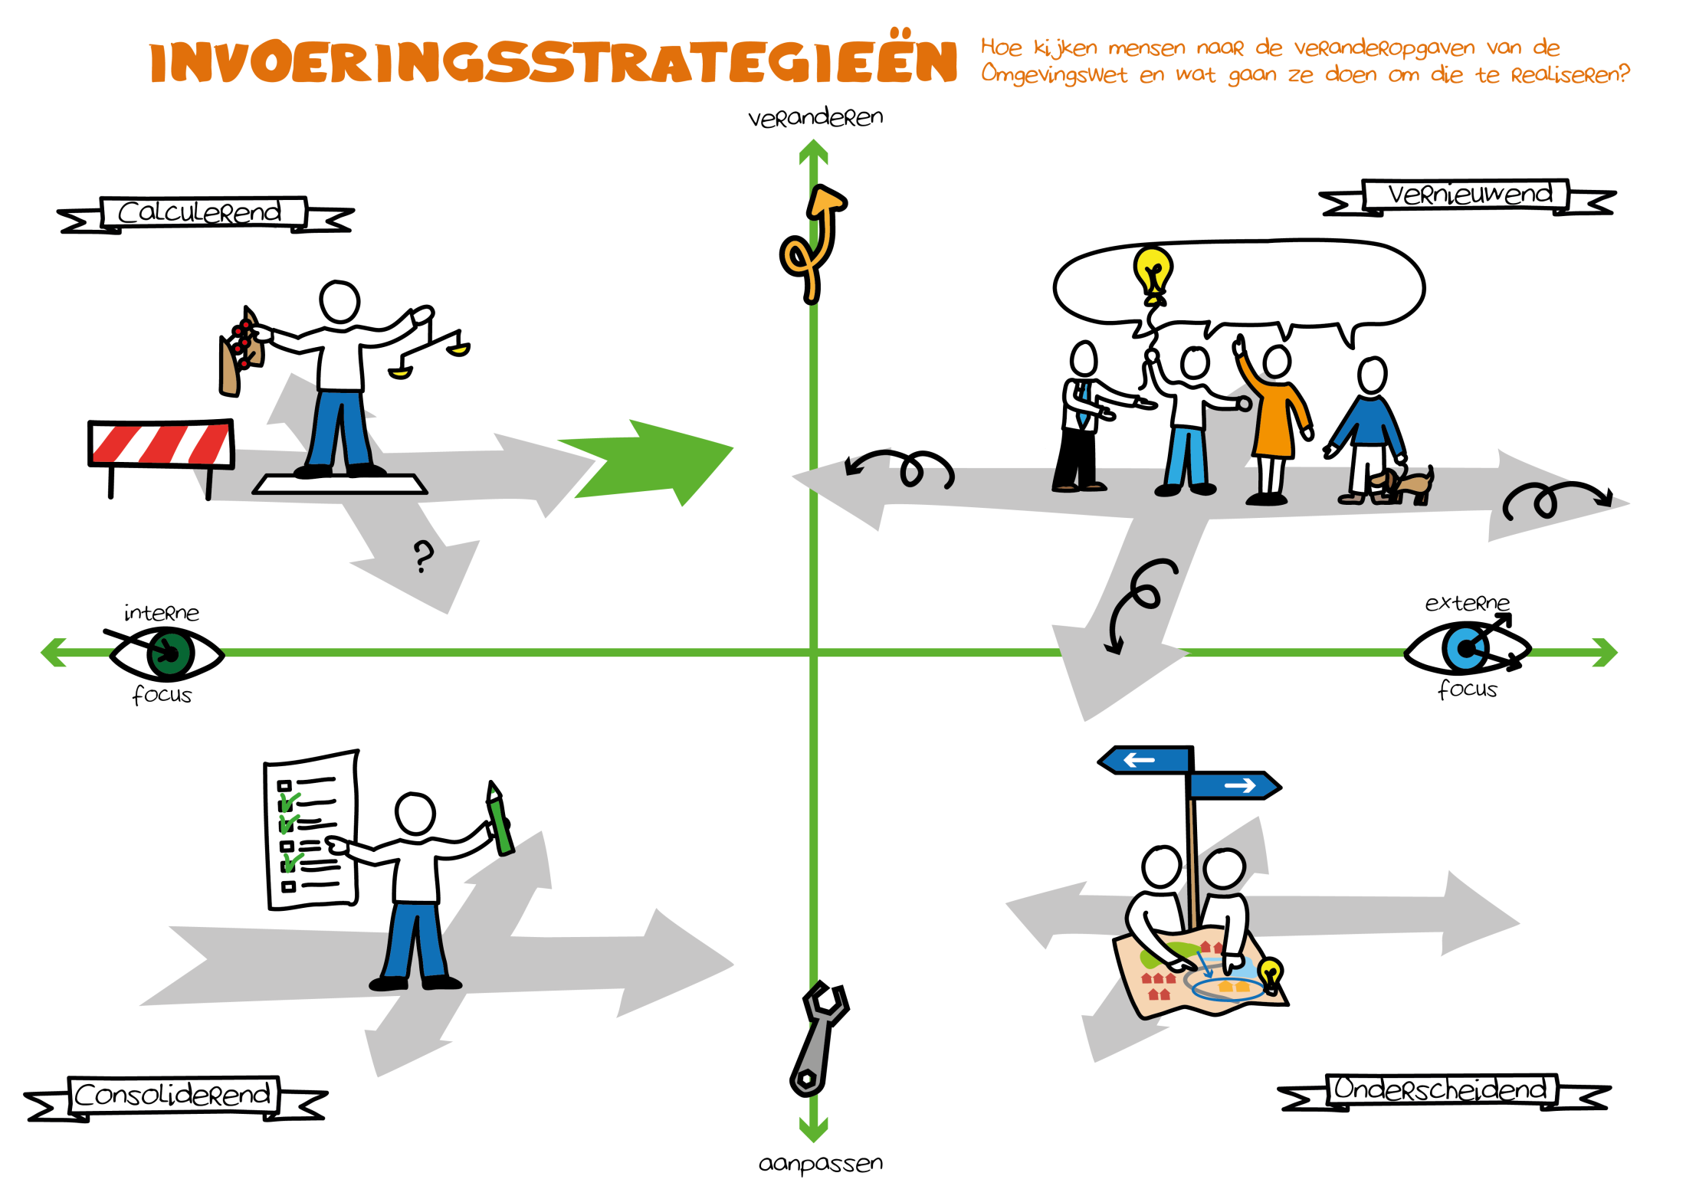
Notes:
De eerste vraag voor gemeenten is het bepalen van de ambitie met de Omgevingswet: in hoeverre wil de gemeente gebruik maken van de ruimte die de wet biedt om anders te werken? Hoe groot is de veranderopgave die de wet met zich meebrengt in de manier van werken van de gemeente?
Om de ambitie te kunnen bepalen, zijn de volgende vragen relevant:
Wat voor gemeente ben je cq wil je zijn?
Hoe werk je nu en hoe wil je werken?
Wat zijn je politiek-bestuurlijke ambities tav het fysieke domein en de verhouding gemeente-samenleving?
Hoe groot zijn de maatschappelijke opgaven op het fysieke domein?
Welke mate van maatschappelijk initiatief is er in de samenleving?
Welke andere kaders zijn van belang voor het bepalen van een realistische ambitie: beschikbare middelen, capaciteit, kwaliteit etc?
Het antwoord op dit soort vragen vormt de basis voor de keuze van het verandertype en daarmee ook voor de passende aanpak van omgevingsvisie en omgevingsplan, de invoeringsstrategie.
Om bepalen welk verandertype en invoeringsstrategie passend is, kan het behulpzaam zijn om de volgende vragen in onderling gesprek te beantwoorden:
Wil je de Ow als kans aangrijpen om de werkwijze helemaal te vernieuwen of wil je liever uitgaan van de huidige werkwijze en beleidskaders?
Wil je je vooral op de externe opgaven en actoren in het fysieke domein richten of wil je je in eerste instantie op de eigen organisatie cq kosten en baten richten?
De antwoorden op deze vragen kun je plotten in het assenkruis. Daar hoort dan een bepaalde invoeringsstrategie bij die richting geeft voor het type activiteiten of pilots dat je gaat uitvoeren:
Stap 1: ambitie voor Omgevingswet bepalen
Stap 2: perspectief op verandering
Stap 3: invoeringsstrategie bepalen
Stap 4: aan de slag
Wil je de Ow als kans aangrijpen om de werkwijze helemaal te vernieuwen of wil je liever uitgaan van de huidige werkwijze en beleidskaders? (vernieuwen – verbeteren)
Wil je je vooral op de externe opgaven en actoren in het fysieke domein richten of wil je je in eerste instantie op de eigen organisatie cq kosten en baten richten? (externe – interne focus)
De antwoorden op deze vragen kun je plotten in het assenkruis:
Consoliderend: de noodzakelijke wijzigingen conform de Ow invoeren en daarna weer stabiliseren
Calculerend: gebruik maken van de ruimte die de Ow biedt waar dat na afweging van baten en kosten aanwijsbaar voordelen oplevert
Onderscheidend: gebruik maken van de ruimte die de Ow biedt om in specifieke gebieden het verschil te maken
Vernieuwend: maximaal gebruik maken van de ruimte die de Ow biedt om anders te werken
Daar hoort dan een bepaalde invoeringsstrategie bij die richting geeft voor het type activiteiten of pilots dat je gaat uitvoeren:
Consoliderende strategie: inventariseren welke beleidskaders aangepast moeten worden volgens de Ow.
Calculerende strategie: businesscase maken van de kosten en baten die gemoeid zijn met een nieuwe manier van werken volgens de Ow.
Onderscheidende strategie: een specifiek gebied in de gemeente kiezen en daar gaan experimenteren met (bijvoorbeeld) een omgevingsplan volgens de Ow.
Vernieuwende strategie: een proces (bijvoorbeeld en pilot) opstarten om samen met externe betrokkenen te bepalen hoe de nieuwe werkwijze eruit ziet.
Consolideren:
Verbeteren & Interne focus
Uitgaan van de huidige situatie
Inventariseren wat er moet gebeuren
Vakinhoudelijke benadering
Projectmatig werken
Inhoudelijk projectplan maken
Calculeren:
Vernieuwen & Interne focus
Uitgaan van de nieuwe situatie
Analyseren wat daar voor nodig is
Impactanalyse en businesscase maken
Keuzes maken obv efficiency en effectiviteit
Resultaatgericht werken
Onderscheidend:
Verbeteren & Externe focus
Uitgaan van de huidige situatie
Keuze voor bepaalde gebiedsopgave
Experimenteren
Leren en doorontwikkelen
Opgave- en gebiedsgericht werken
Vernieuwend:
Vernieuwen & Externe focus
Uitgaan van de nieuwe situatie
Focus op mensen in het gebied
Proces organiseren om samen te werken
Gezamenlijk de veranderopgave verkennen
Proces- en mensgericht werken

Slide 19
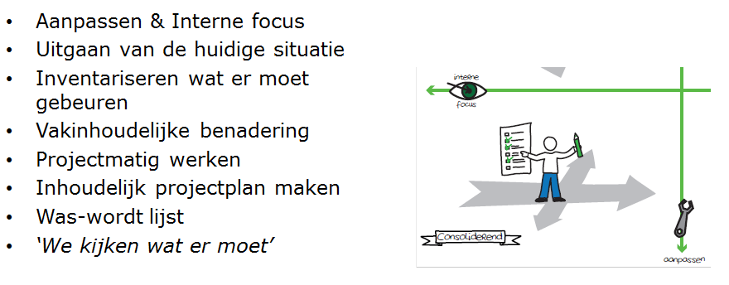
Consoliderend

Slide 20
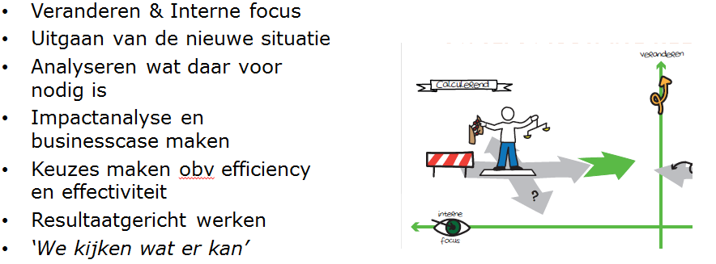
Calculerend

Slide 21
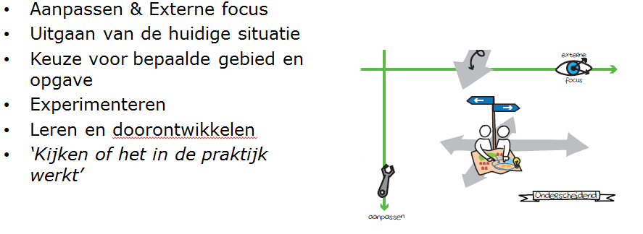
Onderscheidend

Slide 22
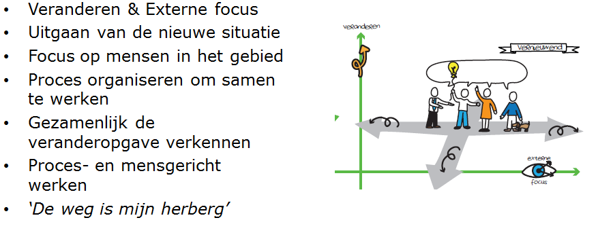
Vernieuwend

Slide 23
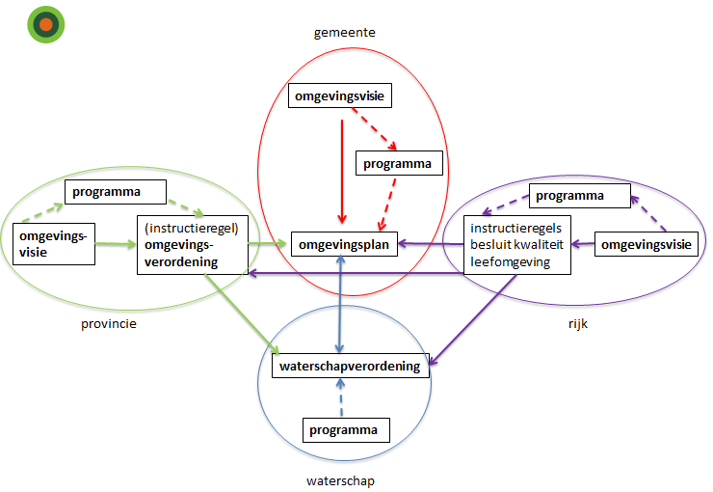
Regionale samenwerking

Slide 24
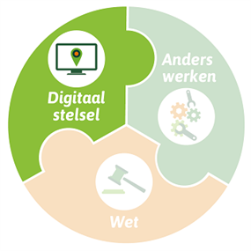
Digitale opgave
Notes:
Kernboodschappen DSO
1. Ondersteunt het stelsel omgevingsrecht
Je kunt raadplegen welke besluiten er genomen zijn LVBB --> wetten .nl (landelijke voorziening bekendmaken en beschikbaar stellen)
Vergunning aanvragen/melding doen
Raadplegen welke regels van toepassing zijn
Informatie raadplegen
2. Komt in de plaats van OLO, AIM en ruimtelijke plannen.
3. Het is een stelsel en geen systeem: een landelijke voorzieningen Bekend maken en beschikbaar stellen en een DSO landelijke voorziening gekoppeld met zaak en plansystemen van rijk en decentrale overheden.
4. Vanuit de gebruiker (bevoegd gezag en burgers en bedrijven zijn er 3 ketens te onderscheiden. In iedere keten zijn er onderdelen te identificeren zijn “stappen/functionaliteit” te identificeren. Sommige liggen bij de landelijke voorzieningen en andere bij gemeenten, provincies, waterschappen en rijk.
5. De landelijke voorzieningen zijn niet statisch, : er is geen eindoplevering maar worden voortdurend doorontwikkeld: permanente betaversie. Wel is er een basisniveau bij inwerkingtreding afgesproken. Halverwege volgend jaar eerste volledige betaversie, nu al onderdelen gereed en in oefenomgeving en te zien
6. Zorg dat je basis op orde is: generieke diensten zoals digid en basissytemen zoals BAG
7. Verbinding met de kerninstrumenten

Slide 25
Drie ketens
Van plan tot publicatie
Gebiedsoriëntatie
Gebiedsanalyse
Opstellen
Omgevingsdocument
Opstellen
Vragenbomen
Samenwerken
Besluiten
Bekendmaken
Beschikbaar stellen
Wat mag hier?
Van idee tot afhandeling
Oriënteren via Regels en Kaart
Oriënteren via
Vragenbomen
Opstellen
Indienen
Ontvangen
Beoordelen
Behandelen
Samenwerken
Besluiten
Bekendmaken
Wat kan hier?
Van vraag tot informatie
Inwinnen
Bewerken
Beschikbaar stellen
Notes:
Notities bij deze drie ketens zijn de sheets 32-33-34-35

Slide 27
Het Digitaal Stelsel Omgevingswet:
biedt integraal inzicht in wat wel of niet kan binnen de fysieke leefomgeving,
zorgt dat (besluitvormings)processen sneller en beter voorspelbaar verlopen,
biedt één loket voor burgers en bedrijven en ondersteunt digitaal bij hun activiteiten, bijvoorbeeld bij een vergunningaanvraag,
ondersteunt het bevoegd gezag bij de uitvoering van hun processen, bijvoorbeeld voor planvorming en vergunningverlening.
Notes:
Kernboodschappen DSO
1. Ondersteunt het stelsel omgevingsrecht
Je kunt raadplegen welke besluiten er genomen zijn LVBB --> wetten .nl (landelijke voorziening bekendmaken en beschikbaar stellen)
Vergunning aanvragen/melding doen
Raadplegen welke regels van toepassing zijn
Informatie raadplegen
2. Komt in de plaats van OLO, AIM en ruimtelijke plannen.
3. Het is een stelsel en geen systeem: een landelijke voorzieningen Bekend maken en beschikbaar stellen en een DSO landelijke voorziening gekoppeld met zaak en plansystemen van rijk en decentrale overheden.
4. Vanuit de gebruiker (bevoegd gezag en burgers en bedrijven zijn er 3 ketens te onderscheiden. In iedere keten zijn er onderdelen te identificeren zijn “stappen/functionaliteit” te identificeren. Sommige liggen bij de landelijke voorzieningen en andere bij gemeenten, provincies, waterschappen en rijk.
5. De landelijke voorzieningen zijn niet statisch, : er is geen eindoplevering maar worden voortdurend doorontwikkeld: permanente betaversie. Wel is er een basisniveau bij inwerkingtreding afgesproken. Halverwege volgend jaar eerste volledige betaversie, nu al onderdelen gereed en in oefenomgeving en te zien
6. Zorg dat je basis op orde is: generieke diensten zoals digid en basissytemen zoals BAG
7. Verbinding met de kerninstrumenten

Slide 28
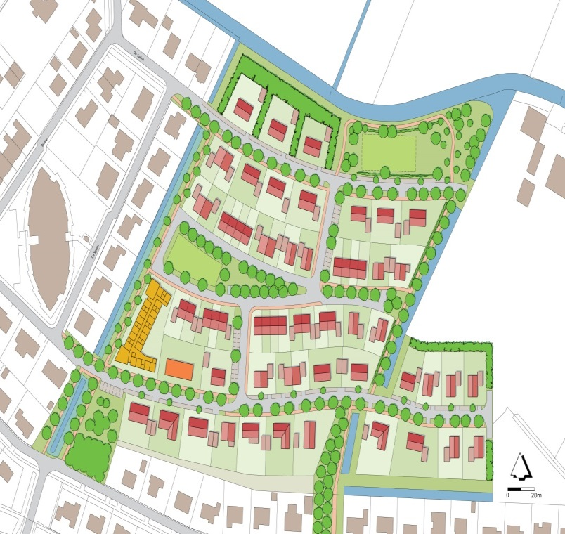

Een voorbeeld…
Mag ik hier een restaurantje starten? Met een aanlegsteiger voor passanten?
Via Mijn Omgevingsloket zien gebruikers:
Wat mag en kan ik op deze locatie?
Welke regels zijn op deze locatie voor deze activiteit van toepassing?
Alle regels en gegevens, integraal !
Dus van gemeente, provincie, waterschap en Rijk.
Notes:
Groeiperspectief aangeven,
op 1-1-2021 zullen bijvoorbeeld zeker nog niet alle omgevingsplannen in het DSO zitten

Slide 29

Digitaal stelsel Omgevingswet
Het digitaal stelsel bestaat uit lokale voorzieningen en een landelijke voorziening (DSO-LV).
Opdracht: ontwikkelen van…
→ Een digitaal loket
  Zien welke omgevingsdocumenten en regels van toepassing zijn;
  Checken of vergunning/melding nodig is;
  Aanvraag/melding indienen
→ Benodigde onderliggende systemen en standaarden
→ Een overbruggingsfunctie voor de overgang van de ‘oude’ bestemmings-plannen naar de nieuwe omgevingsplannen
Dit stelsel moet op moment inwerkingtreding Omgevingswet gereed zijn zijn en moet zó gebouwd zijn dat het doorontwikkeld kan worden
Dit doen we stapsgewijs, waarbij we zo snel mogelijk de landelijke voorziening in de praktijk testen, samen met bevoegd gezagen, leveranciers en andere gebruikers
Notes:
Huidig dienstverleningsniveau (OLO, AIM, ruimtelijke plannen)
Informatiehuis ruimte bevat bij inwerkingtreding ruimtelijkeplannen.nl
DSO is in ontwikkeling
Verdeeld in verschillende deelprojecten

Slide 30

Omgevingsloket
DSO-LV
Eigen lokale systemen (brongegevens en documenten)
Eigen lokale systemen (brongegevens en documenten)
Omgevingsdocumenten
(juridische regels)
Eigen lokale systemen (brongegevens en documenten)
Eigen lokale systemen (brongegevens en documenten)
Vragenbomen
(Toepasbare regels)
Eigen lokale systemen (brongegevens en documenten)
Eigen lokale systemen (brongegevens en documenten)
Begrippen en samenhang daartussen
Informatiehuizen
Informatiehuizen
Informatieproducten/-huizen
Informatiehuizen
Informatiehuizen
Meldingen en aanvragen

Slide 31
Digitaal Stelsel Omgevingswet
gemeente
Plan-/zaaksysteem
(breder dan Fysiek domein)
applicaties
Plan-/zaaksysteem
(breder dan Fysiek domein)
Landelijke voorziening Bekendmaken en Beschikbaarstellen (breder dan fysiek domein)
Digitaal Stelsel Landelijke voorziening (uitsluitend fysiek domein)
provincie
rijk
Plan-/zaaksysteem
(breder dan Fysiek domein)
applicaties
applicaties
waterschap

Slide 32
Planning en informatiebronnen
Notes:
De inhoud van deze inleiding is ook terug te vinden op de website op de pagina’s:
Beginnen met de omgevingswet onder het kopje omgevingswet.
https://aandeslagmetdeomgevingswet.nl/omgevingswet/

Slide 33
Kerninstrumenten in relatie datum inwerkingtreding en overgangsrecht
Inwerkingtreding
2018/2019
2021
2022
2024
2026
2029
nationale en provinciale
o-visie vastgesteld,
geen overgangstermijn
Omgevingsvisie
vaststelling gemeentelijk o-visie kan voor inwerkingtreding, uiterste datum van vaststelling volgt uit Koninklijk besluit , naar verwachting 100% o-visies gemeenten gereed in 2024
verplichte programma’s “nieuwe stijl”: water en geluid datum volgt uit europees recht, rioleringsprogramma: verplichting vervalt na 2020, programma’s luchtkwaliteit bij dreigende overschrijding omgevingswaarde (programma luchtkwaliteit vervalt bij inwerkingtreding), PAS overgangsrecht in aanvullingsbesluit natuur
Programma
o –verordening
(provincie)
O-verordening provincies voor inwerkingtreding vastgesteld, geen overgangsrecht
w-verordening
(waterschap)
Vaststelling w-verordening kan voor inwerkingtreding, overgangsrecht: uiterlijk in 2023
Vaststelling o-plan kan niet voor inwerkingtreding, op 1 januari 2021 omgevingsplan van rechtswege, overgangsrecht uiterlijk in 2029 O -plan van rechtswege omgezet in o-plan “nieuwe stijl”
o-plan
algemene rijksregels
Starten nieuwe activiteiten conform “nieuwe” regelgeving
o-vergunning (rijk)
Nieuwe o-vergunningen conform “nieuwe” regelgeving
projectbesluit
Deel nieuwe projectbesluiten conform “nieuwe” regelgeving
Notes:
Invoeringswet:
Gelijkstelling omgevingsvisie: een omgevingsvisie die voldoet aan de eisen van de omgevingswet is ook na inwerkingtreding een omgevingsvisie als bedoeld in de OW.
bij koninklijk besluit wordt vastgesteld hoe overgangstermijn voor een gemeentelijke omgevingsvisie er uit ziet. Tot die tijd blijvende de huidige 5 beleidsdocumenten van toepassing.
Structuurvisie, milieubeleidsplan, verkeers en vervoersplan, relevante delen natuurvisie en delen waterplannen worden overruled op het moment dat omgevingsvisie wordt vastgesteld.
Programma’s
Het overgangsrecht voor programma’s verschilt enigszins tussen de vier typen programma’s die in de Omgevingswet onderscheiden kunnen worden.
Ten eerste kent de wet verplichte programma’s die in alle gevallen vereist zijn, omdat Europeesrechtelijke verplichtingen moeten worden nageleefd. Verplichte programma’s die op grond van het oude recht zijn vastgesteld, blijven door overgangsrecht gelden onder de Omgevingswet (zie bijvoorbeeld de artikelen 11.51 en 11.52 voor het nationaal waterplan respectievelijk het regionaal waterplan). De datum waarop vernieuwing nodig is, wordt voor de waterprogramma’s en de actieplannen geluid ook door het Europese recht bepaald. De verplichting op grond van de Wet milieubeheer tot het vaststellen van gemeentelijke rioleringsplannen blijft gelden zolang het Bestuursakkoord Water loopt (2020). Daarna wordt dit plan facultatief.
Ten tweede zijn er voorwaardelijke programma’s. Als uit de monitoring blijkt dat niet voldaan wordt aan een omgevingswaarde, of dat dreigt te gebeuren, moet het verantwoordelijke bestuursorgaan een programma opstellen. Dit is in het bijzonder van belang voor luchtkwaliteit, omdat het Nationaal Samenwerkingsprogramma Luchtkwaliteit niet wordt gecontinueerd onder de Omgevingswet. Voor luchtkwaliteit stellen gemeenten programma’s vast, omdat nog alleen lokale overschrijdingen van de omgevingswaarden voor luchtkwaliteit verwacht worden. De verplichting om deze programma’s vast te stellen ontstaat zodra uit de monitoringsresultaten blijkt dat niet voldaan wordt of dreigt niet voldaan te worden aan de omgevingswaarde. Dit geldt ook als die monitoringsresultaten nog onder het oude recht tot stand zijn gekomen.
Ten derde zijn er vrijwillige programma’s. Vaak zijn vrijwillige programma’s nu buitenwettelijke figuren. De Wro biedt de mogelijkheid om naast de verplichte structuurvisie voor het hele grondgebied ook structuurvisies vast te stellen voor bijvoorbeeld een thema, project of gebied. Ook de Omgevingswet zal die mogelijkheid bieden, in de vorm van een programma. Er is geen noodzaak om voor deze vrijwillige programma’s en structuurvisies overgangsrecht vast te stellen.
Er is immers geen wettelijke verplichting en – ook nu al – geen directe doorwerking naar derden. Het verlies aan juridische status wil niet zeggen dat het beleid in dergelijke documenten zijn betekenis verliest. Nog actuele onderdelen van bestaande documenten kunnen nog steeds gebruikt worden bij de onderbouwing van beleid of besluitvorming. Een bestuursorgaan kan in zijn eerste omgevingsvisie bepalen wat de betekenis voor de toekomst is van het beleid dat is opgenomen in bestaande structuurvisies voor een thema, project of gebied en andere vrijwillige beleidsdocumenten. Voor enkele structuurvisies zal via het overgangsrecht in het Invoeringsbesluit Omgevingswet worden voorzien in een overgangstermijn voor de looptijd van die visie.
Tot slot zijn er de programma’s met programmatische aanpak. De Omgevingswet zelf vereist niet dat deze tot stand komen, maar ze kunnen worden ingesteld bij omgevingsplan, omgevingsverordening of algemene maatregel van bestuur. Voorzien is dat de Programmatische Aanpak Stikstof gecontinueerd zal worden onder de Omgevingswet. De regels om deze programmatische aanpak mogelijk te maken zullen via het voorgenomen Aanvullingsbesluit natuur worden ingevoegd in het voorgenomen Besluit kwaliteit leefomgeving. Het overgangsrecht hiervoor zal worden geregeld in de Aanvullingswet natuur Omgevingswet en dat aanvullingsbesluit.

Slide 34

Informatiebronnen Omgevingswet
www.aandeslagmetdeomgevingswet.nl
Ondersteuning bij de invoering en informatie over het dso: tools, achtergrondmateriaal, beeldmateriaal, Informatiepunt Omgevingswet
www.omgevingswetportaal.nl :
Infographics en e-books
over het juridisch stelsel
Sites: VNG (dossier
Omgevingswet, Romnetwerk),
IPO, UvW.

Slide 35

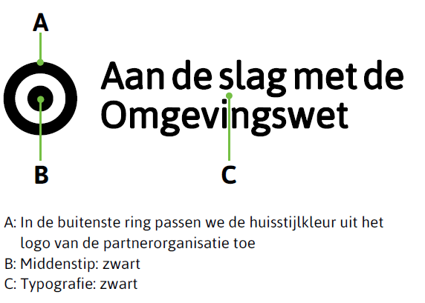

Samen aan de slag!
Vraag logo-pakket aan via website!
Notes:
Het logo van Aan de slag… staat niet voor de organisatie, maar voor het onderwerp!
Iedere overheidsorganisatie mag het logo gebruiken voor de eigen activiteiten over de Omgevingswet
Iedere overheidsorganisatie mag het logo aanpassen aan de kleuren van de eigen huisstijl!
‘Logo-pakket’:
Verschillende formats van het logo (bestandstypes en opmaak varianten)
Beknopt huisstijl hoe ermee te werken
Als meerdere overheidsorganisaties het gaan gebruiken wordt het ook voor anderen buiten de overheid (maatschappelijke organisaties, bedrijven, burgers) duidelijk dat we allemaal aan hetzelfde werken!

Slide 36

Het Informatiepunt Omgevingswet beantwoordt vragen…
Vraagt u maar…!

